Slide 1
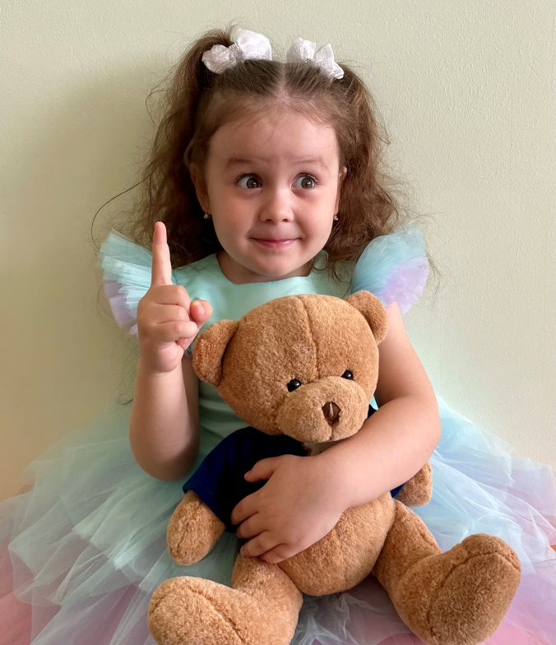
Знаете ли Вы, как организовать двигательную активность детей
6-7 лет?

Slide 2
Основные задачи:
-обогащать двигательный опыт детей.
-развивать психофизические качества: точность,меткость,глазомер,ориентировку в пространстве.
-сохранять и укреплять здоровье ребенка, формировать правильную осанку, повышать иммунитет средствами физического воспитания.
-формировать осознанную потребность в двигательной деятельности, поддерживать интерес к физической культуре.
Решить эти задачи можно с помощью подвижных игр взрослых и детей.

Slide 3
«Лес, болото, озеро»
Цель игры: развитие координации, скорости, внимательности.
Ход игры: Для этой игры понадобятся цветные мелки.
В центре площадки рисуется круг, в котором находится ребенок. А рядом - еще три круга чуть поменьше. (лес-зеленый круг, болото- оранжевый круг, озеро- синий круг)
При этом они должны находиться на одинаковом расстоянии от первого.
В начале игры ребенок стоит в центральном круге. Родитель называет животных: зверей, птиц или рыб. Ребенок должен быстро определить, где обитает названное существо, и перейти в нужный круг. В это время родитель считает до 10,чтобы ребенок успел занять нужный круг. Затем игру можно усложнять (добираться до нужного круга подскоками, прыжками на двух ногах, прыжками на правой или левой ноге и т.д.). Затем ребенок и родитель меняются местами, ребенок водящий, взрослый - игрок.
(За выбор правильного круга можно начислять очки. При этом если ребенок уже выбрал место, он не может его менять. Если такое случилось, ведущий вправе отнять очко. В конце побеждает тот, кто собрал больше всего очков).

Slide 4
«Камешки»
Цель игры: развитие координации, меткости, глазомер.
Ход игры: Обозначьте на земле круг и положите в него мелкие камешки ( шишки или каштаны) по 5-10 штук на одного участника. Плоский камень побольше (или палка) будет битой. Ребенок и родитель по очереди бросают биту в круг, стараясь выбить мелкие камешки за его пределы. Все камешки(шишки и ли каштаны) оказавшиеся за кругом, забирает себе тот, кто их выбил. Линия старта, откуда производится бросок биты, обозначается на земле. Для детей линия старта ближе к кругу, для взрослого дальше.
Побеждает тот, кто соберет больше камешков.
Материал подготовила инструктор по физической культуре
Ладыгина Любовь Николаевна

